Slide 1
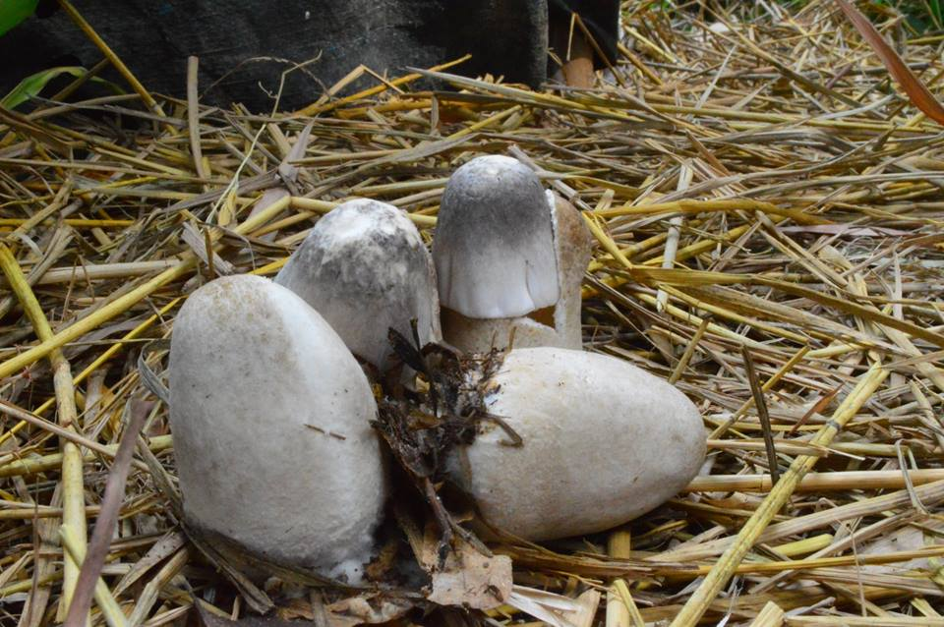
มาทำความรู้จักกับ
เห็ดฟาง

Slide 2
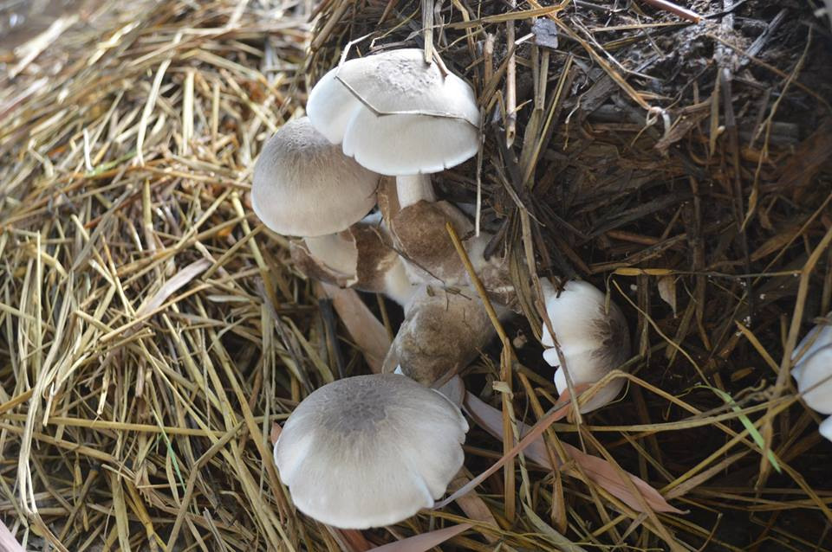
เห็ดฟาง
ชื่อวิทยาศาสตร์: Volvariella vovacea(Bull. Ex.Fr.) Sing
ชื่ออื่น : เห็ดบัว ภาคอีสานเรียกว่า เห็ดเฟียง
การใช้ประโยชน์: รับประทานได้

Slide 3
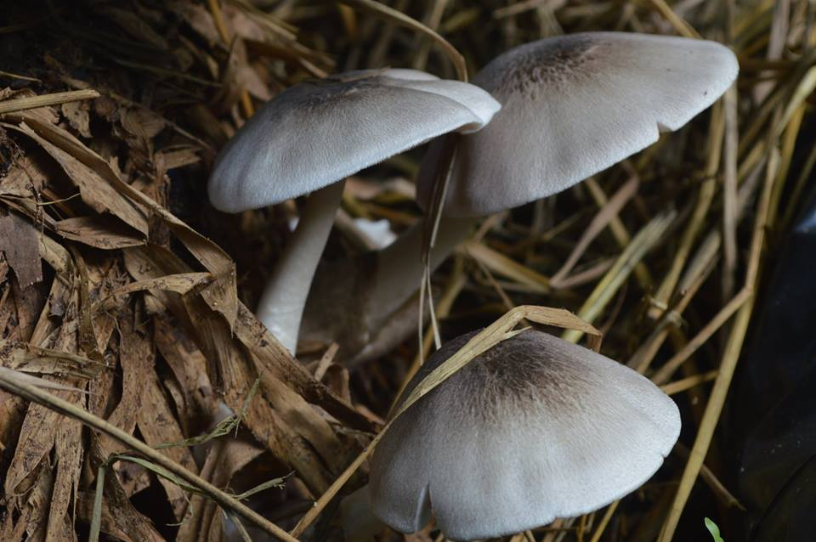
ถิ่นกำเนิด ประเทศจีน
ลักษณะทางพฤกษศาสตร์ เห็ดฟางเป็นเห็ดที่ขึ้นตามกองฟาง ดอกตูมมีลักษณะเป็นก้อนกลมสีขาว มีเยื่อหุ้มกระเปาะคล้ายถ้วย รองรับ ฐานเห็ดเรียกว่า ผ้าอ้อมเห็ด เมื่อหมวกเห็ดเจริญเติบโตเต็มที่จะกางออก คล้ายร่ม ด้านบนของหมวกเห็ดจะสีเทาอ่อน หรือเทาเข้ม ผิวเรียบและอาจมีขนละเอียดคลุมอยู่บางๆคล้ายเส้นไหม ด้านล่างมีครีบดอกบางๆ ก้านดอกสีขาว เนื้อในแน่น ละเอียด เกิดตามฤดูกาล สามารถเพาะได้ตลอดปี

Slide 4
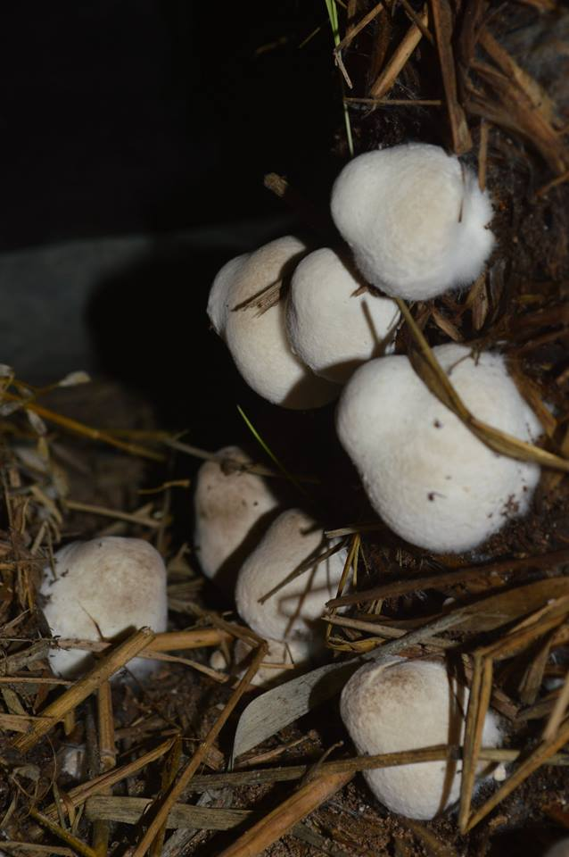
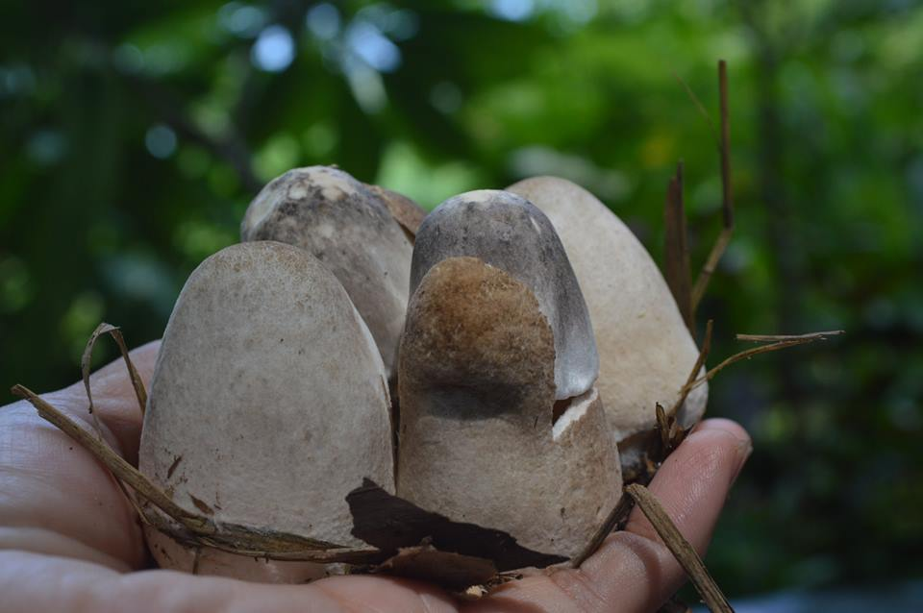
ลักษณะดอกเห็ดอ่อนเป็นรูปไข่หรือรูปสามเหลี่ยมมุมป้านดอกตูมมีลักษณะเป็นก้อนกลมสีขาว มีเยื่อหุ้มกระเปาะคล้ายถ้วย รองรับ ฐานเห็ดเรียกว่า ผ้าอ้อมเห็ด

Slide 5
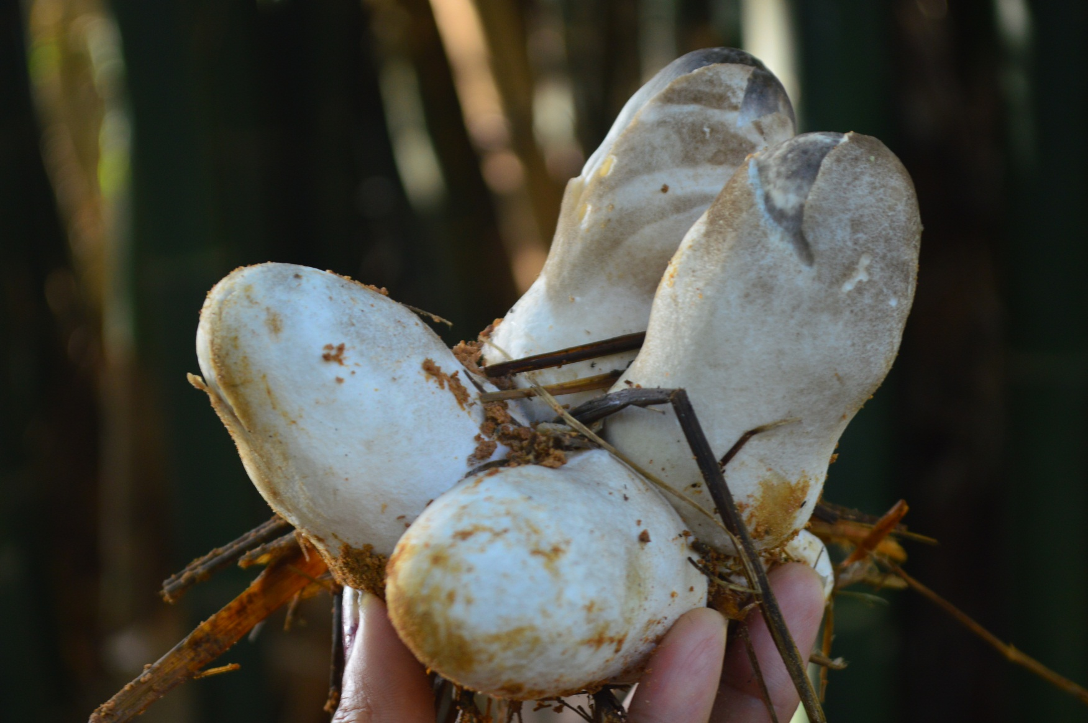
เมื่อเจริญขึ้นจะปริแตกคงเหลือเยื่อหุ้มรูปถ้วยอยู่ที่โคน ผิวนอกของเยื่อหุ้มส่วนมากจะเปลี่ยนเป็นสีขาวหม่นหรือสีเนื้อ

Slide 6
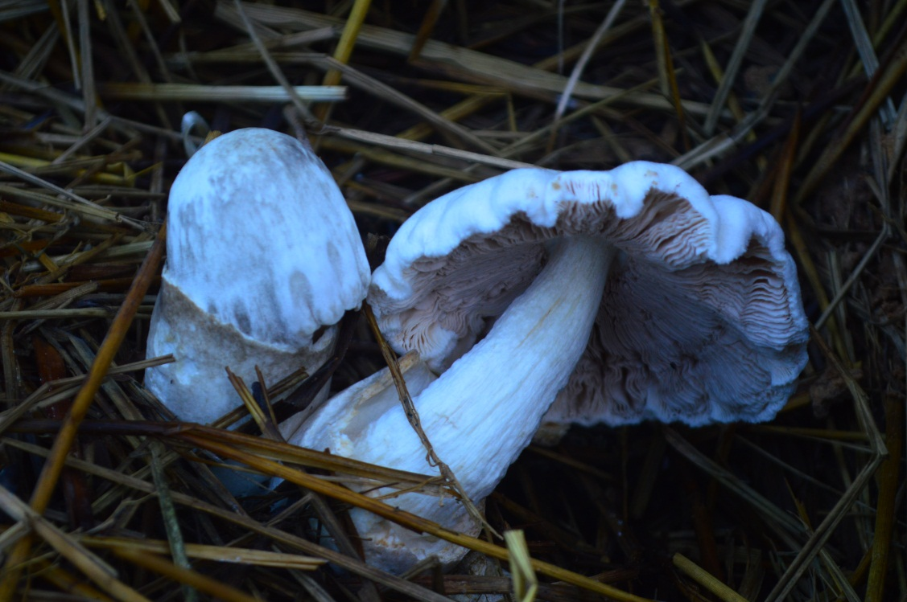
หมวกเห็ดรูปไข่ เมื่อบานเต็มที่เส้นผ่านศูนย์กลาง 4–10 เซนติเมตร กลางหมวกมีขนละเอียดสีน้ำตาลดำหรือสีน้ำตาลแดง ครีบสีขาวแล้วเปลี่ยนเป็นสีชมพูอ่อน ไม่ยึดติดกับก้าน

Slide 7
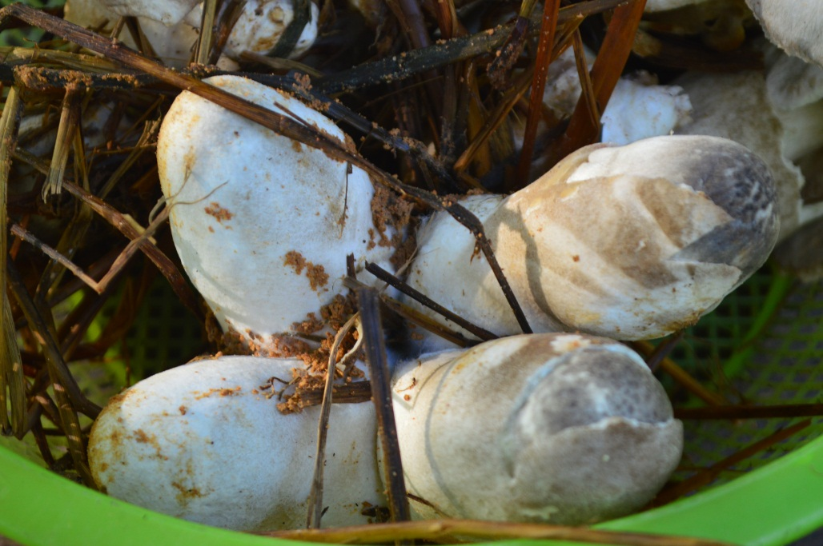
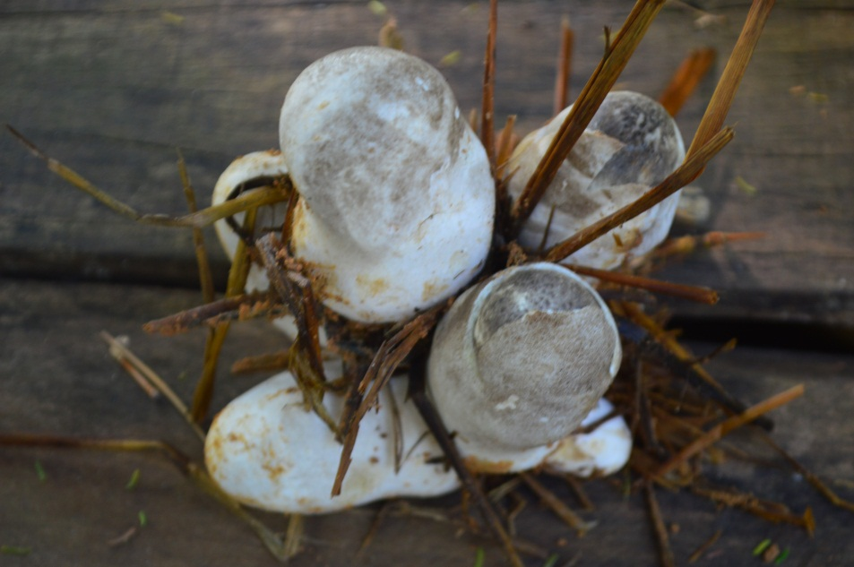
สรรพคุณทางยา เห็ดฟางมีสาร vovatoxin ช่วยป้องกันการเติบโตของไวรัส ที่ทำให้เกิดไข้หวัดใหญ่ ช่วยลดปัญหาเกี่ยวกับไขมันในเส้นเลือดและโรคหัวใจได้

Slide 8

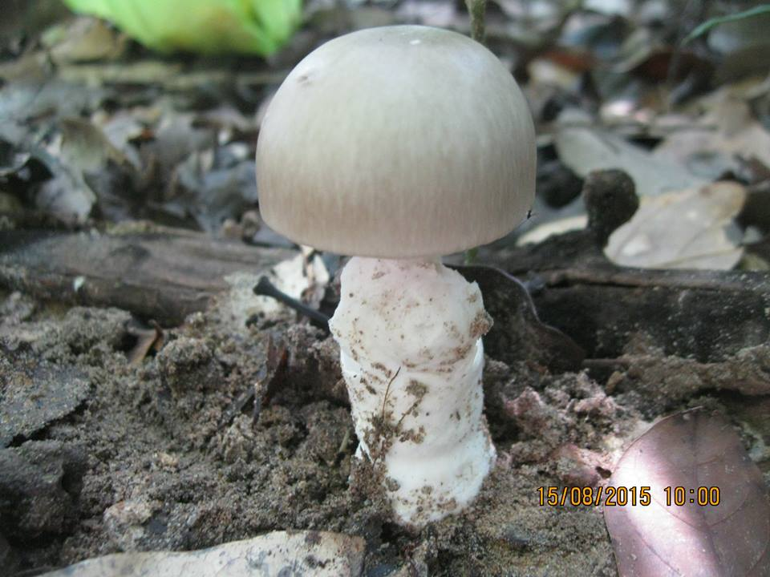
เห็ดฟางมีลักษณะคล้ายกับเห็ดอีกชนิดหนึ่งมากคือ เห็ดระโงกหิน (ชื่อวิทยาศาสตร์: Amanita phalloides, death cap) ซึ่งเป็นเห็ดพิษ สามารถจำแนกได้ด้วยสีสปอร์ของมัน สปอร์ของเห็ดฟางเป็นสีชมพูอ่อน แต่สปอร์ของเห็ดระโงกหินเป็นสีขาว คนจำนวนมากไม่ทราบถึงข้อเท็จจริงนี้ เก็บเห็ดระโงกหินที่ขึ้นอยู่ทั่วไป รับประทาน โดยเข้าใจว่าเป็นเห็ดฟาง ทำให้เสียชีวิตเป็นอันมาก
เห็ดฟาง
เห็ดระโงกหิน

Slide 9
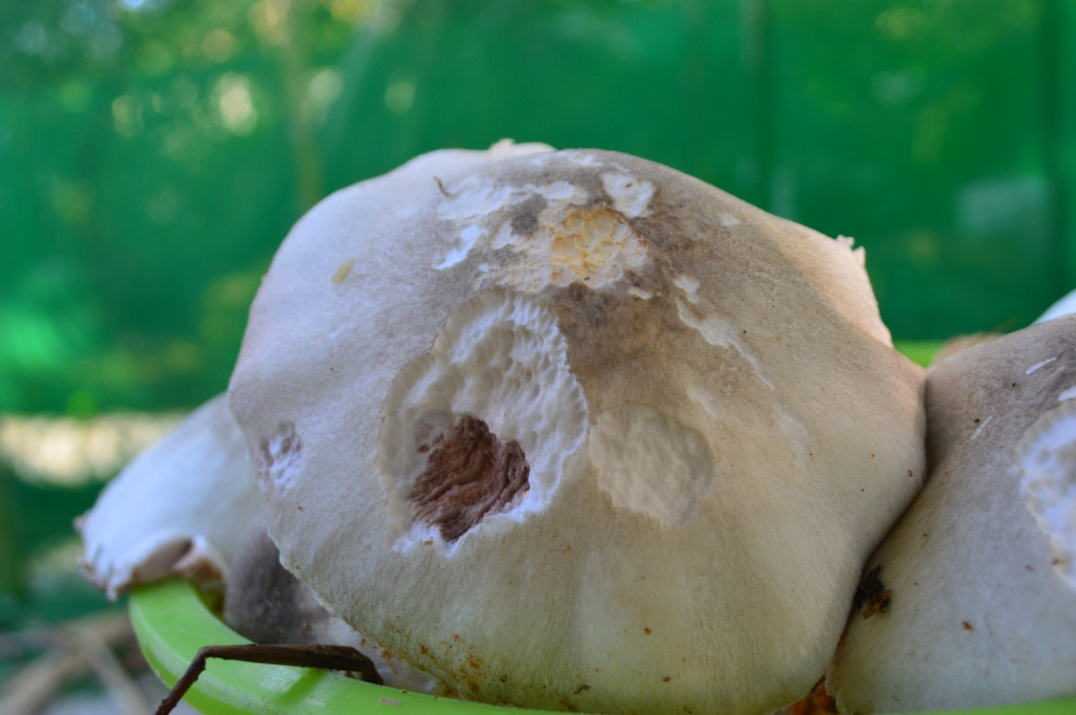
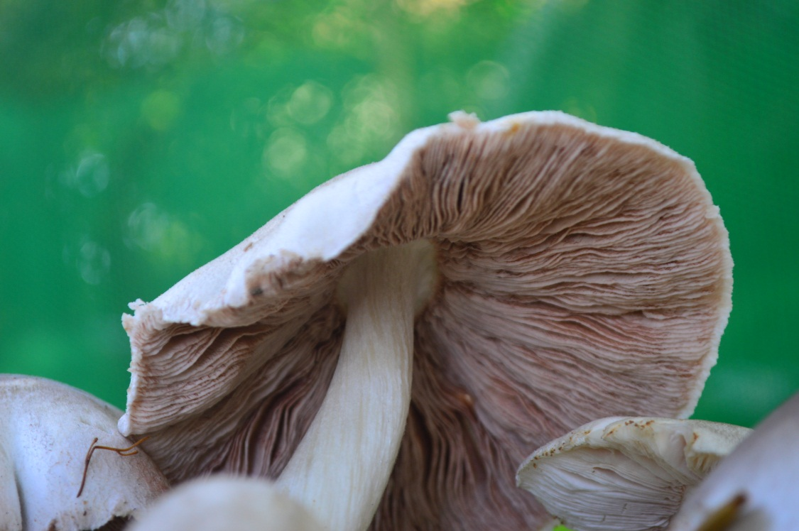
ด้านบนของหมวกเห็ดจะสีเทาอ่อน หรือเทาเข้ม ผิวเรียบ
ด้านล่างมีครีบดอกบางๆ

Slide 10
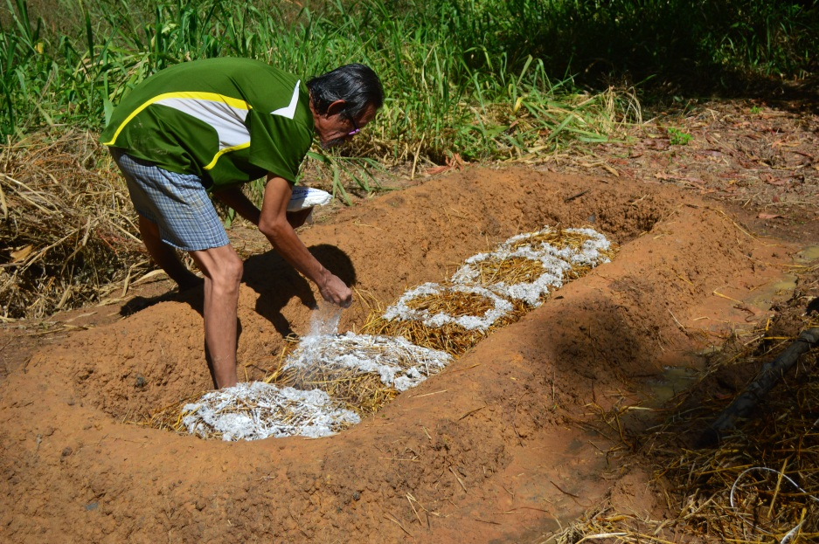
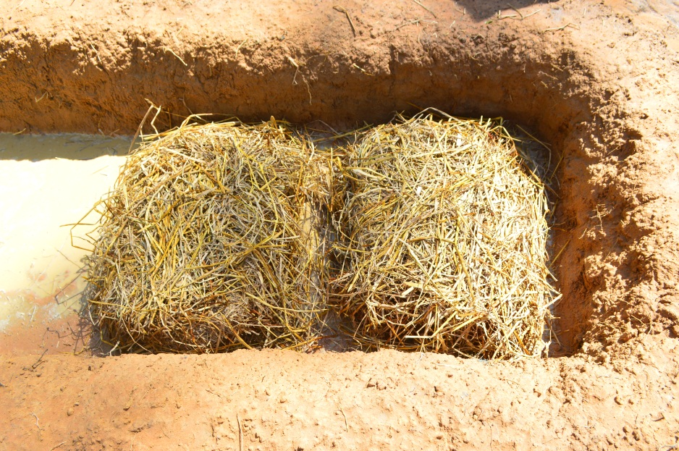
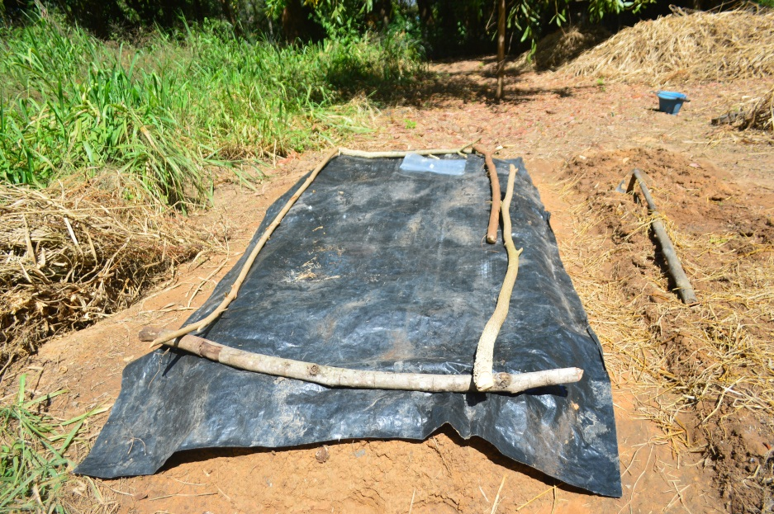
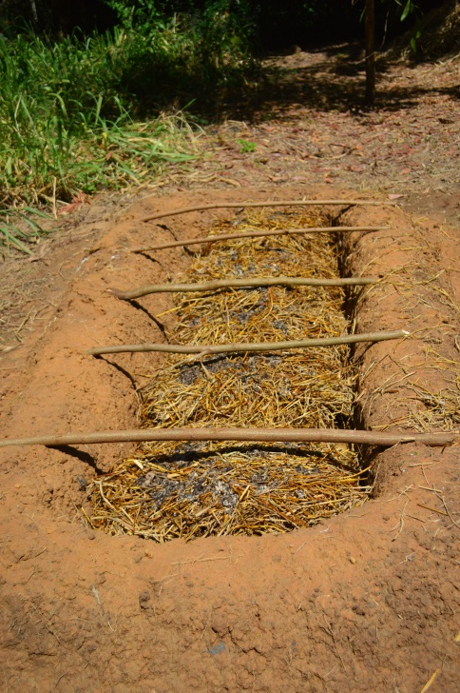
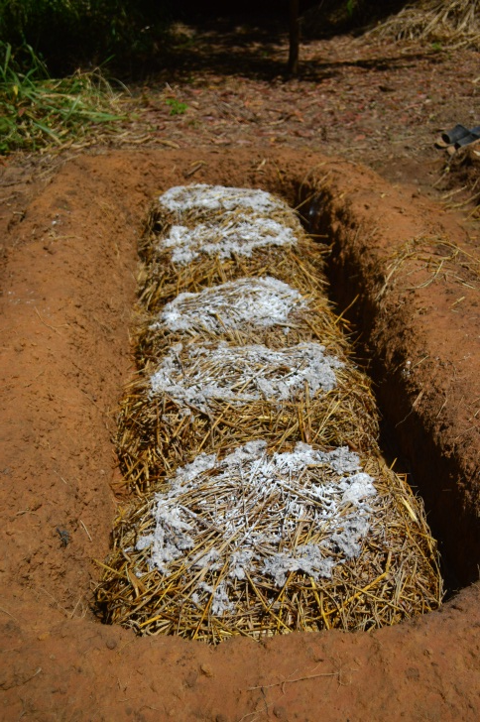
การทำเห็ดฟางไว้กินเอง

Slide 11
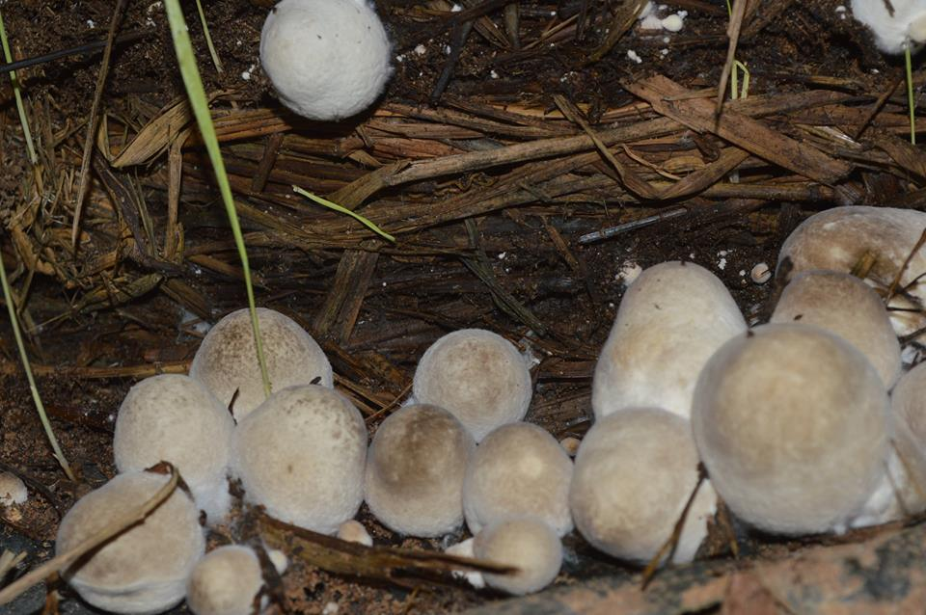
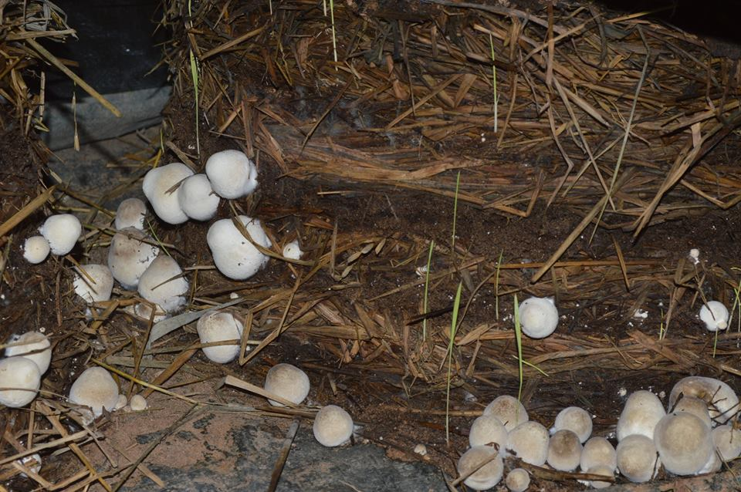
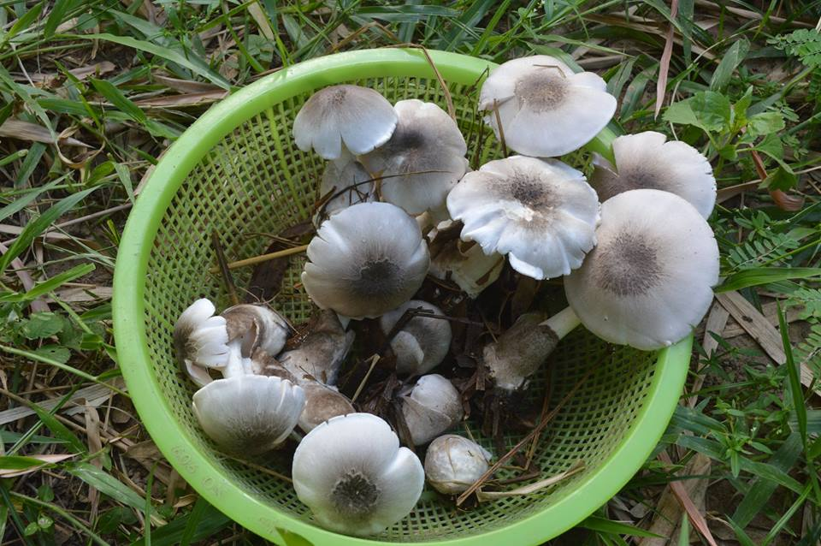
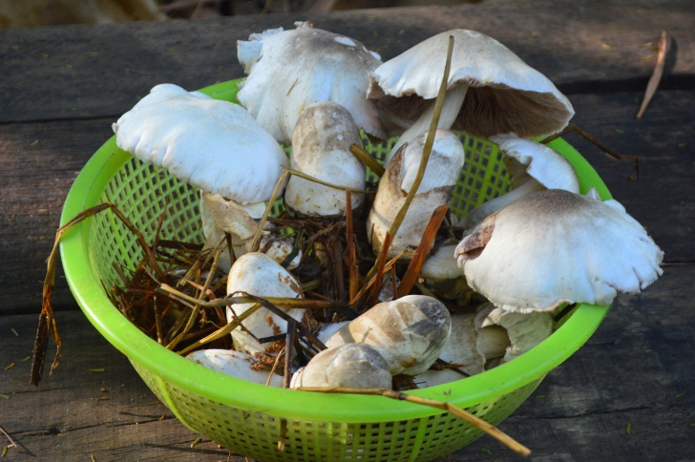
ผลผลิตที่ได้เห็ดฟาง เป็นอาหารที่สะอาด
และปลอดภัยเพราะไม่มีสารเคมี

Slide 12
แหล่งค้นคว้าข้อมูล
ชื่อผู้แต่ง วิกิพีเดีย
ชื่อเรื่อง เห็ดฟาง
แหล่งที่มา https://th.wikipedia.org/wiki/เห็ดฟาง
ปีที่ค้น 27/11/2017
ชื่อผู้แต่ง sarunyamaleept10.blogspot.com
ชื่อเรื่อง เห็ดฟาง
แหล่งที่มา http://sarunyamaleept10.blogspot.com/2009/09/straw-mushroom-volvariella-vovaceabull.html
ปีที่พิมพ์ 8 ก.ย. 2552

Slide 13
เห็ดฟาง
ช่วยลดปัญหาเกี่ยวกับไขมันในเส้นเลือดและโรคหัวใจได้

Slide 14
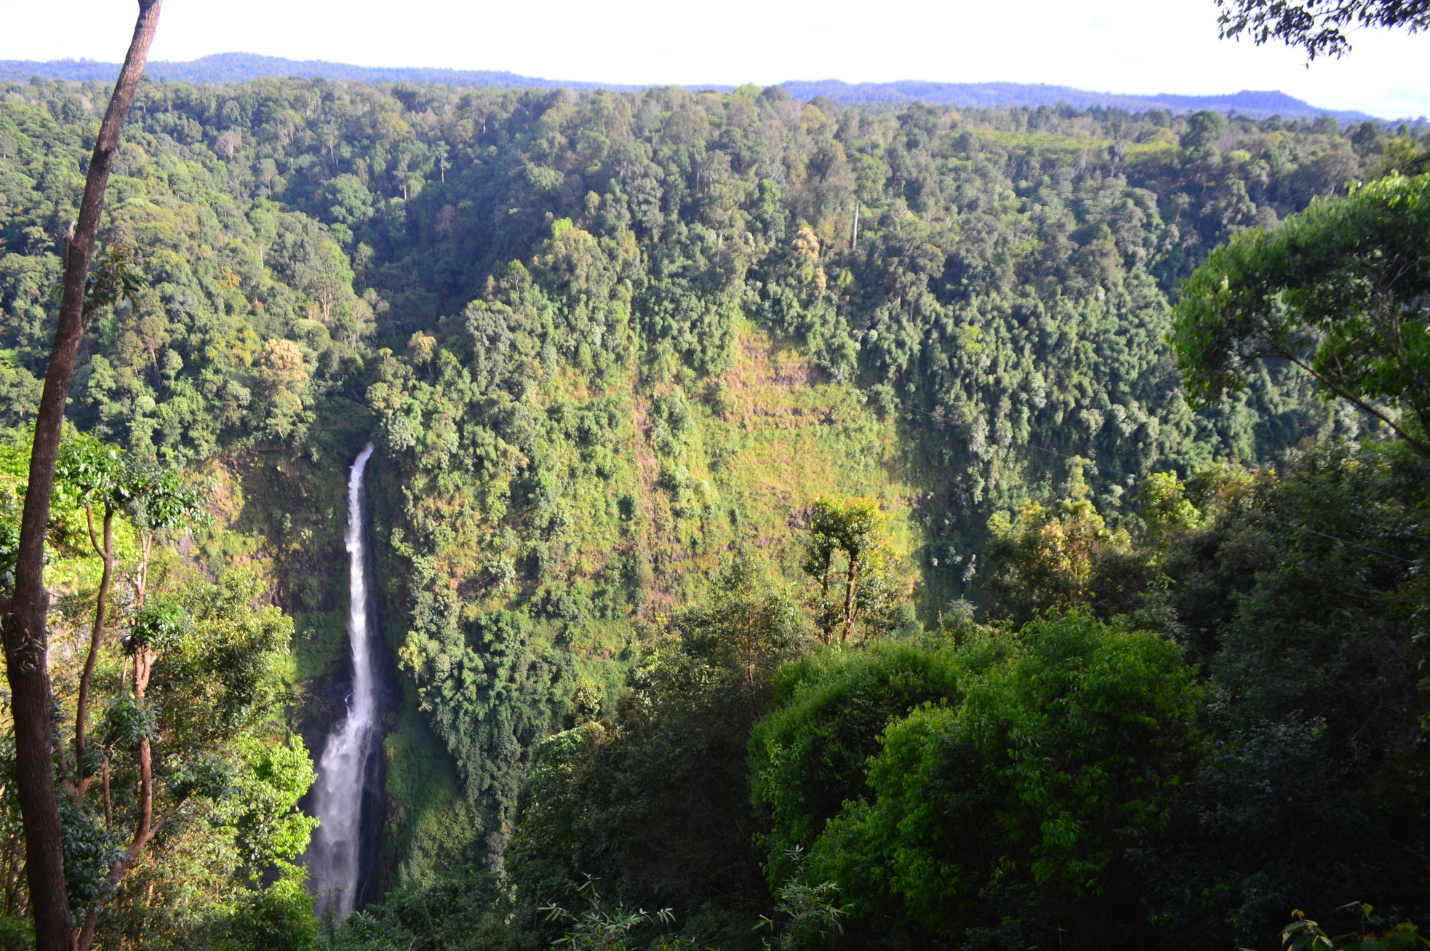
ขอบคุณคะ
ไว้ติดตามชมชุดต่อไป

